Slide 1


Interpretación de Aspectos e Indices Climáticos discutidos durante las sesiones mensuales del Enfoque Regional de las RA III/IV de la OMM
José Manuel Gálvez ¹, Michel Davison² y Bernie Connell³
1. Systems Research Group Inc. for WPC / NWS / NOAA
2. Weather Prediction Center (WPC) / NWS / NOAA
3. Cooperative Institute for Research in the Atmosphere (CIRA) / CSU / NOAA
11 de febrero de 2021

Slide 2
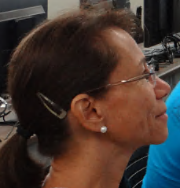
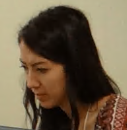
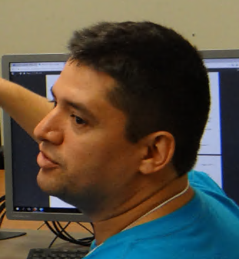
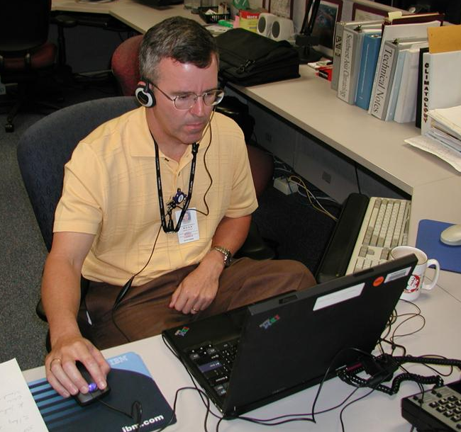
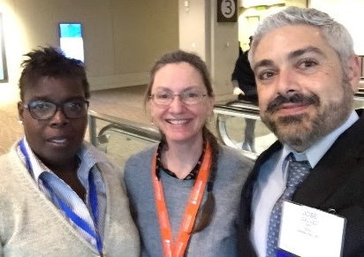
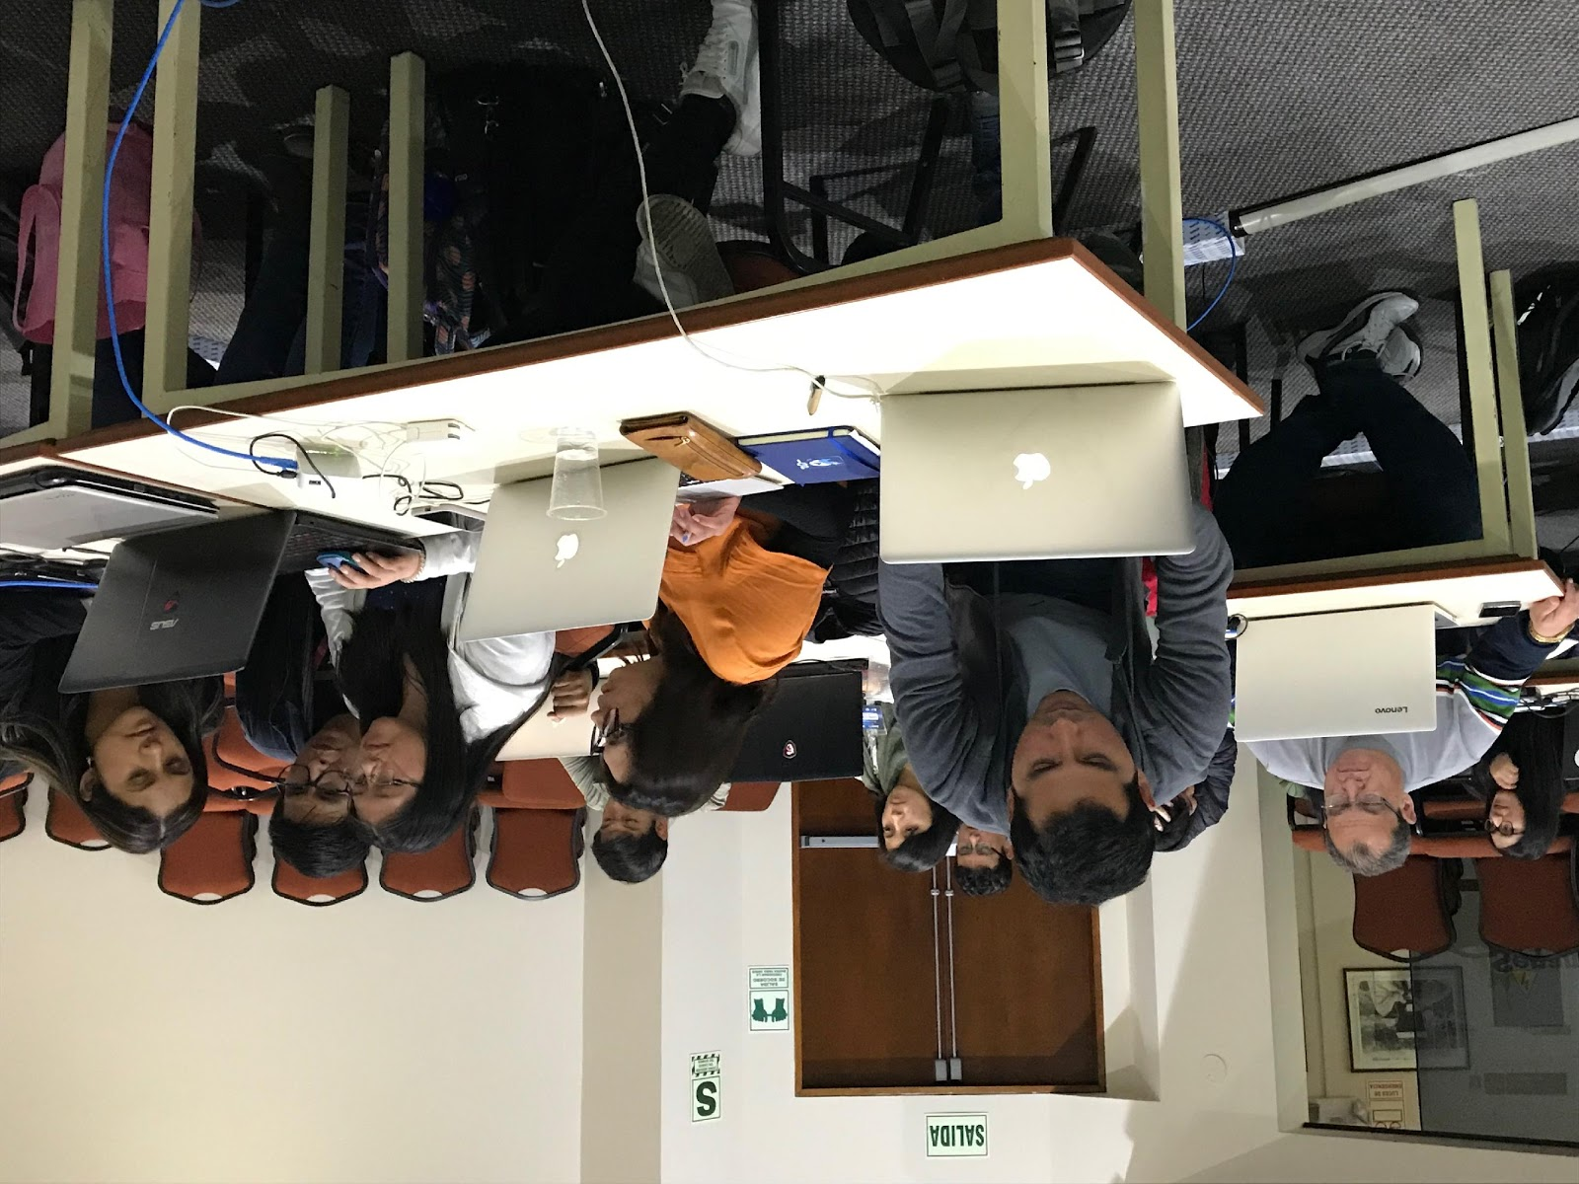
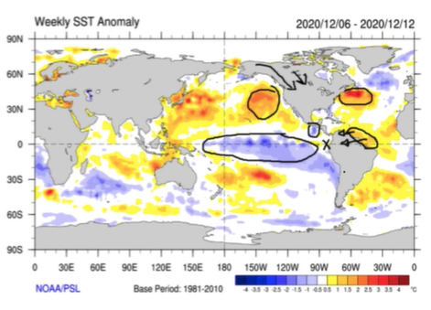
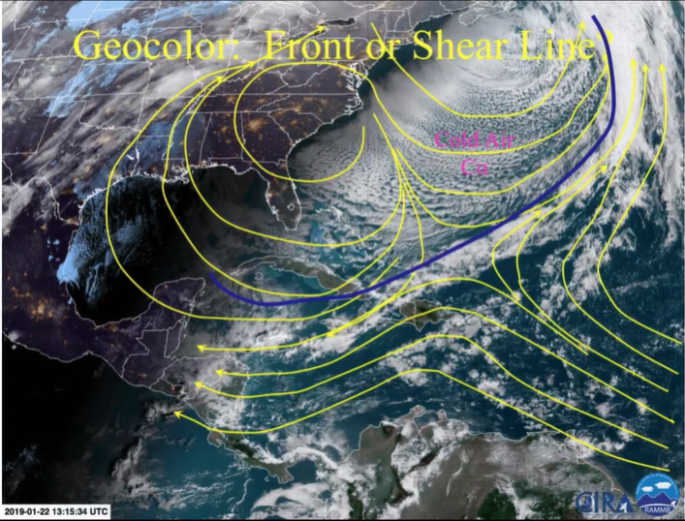
Grupo de Enfoque Regional de las RA III/IV de la OMM
Desde 2004 se conducen sesiones virtuales en discusiones del tiempo y clima con frecuencia mensual, para las Américas y el Caribe.
Colaboración: CIRA, Escritorios Internacionales de WPC/NOAA, CIMH (Barbados), Universidad de Costa Rica, SMN Argentina y Agencia Espacial de Brasil.
Bilingüe: Español e inglés.
Notes:
Our Regional Focus Group conducts virtual monthly weather and climate discussions for the Americas and the Caribbean. It is a collaborative effort among many organizations, two in the US at CIRA and the NWS NCEP WPC International Desks, and four Centers of Excellence in our hemisphere: the CIMH in Barbados, the University of Costa Rica in Costa Rica, the National Meteorological Service of Argentina, and the Space agency in Brazil. The sessions are bi-lingual, presented in English and Spanish, and were initiated in March of 2004. They are inclusive in many ways, crossing many political and social boundaries.

Slide 3
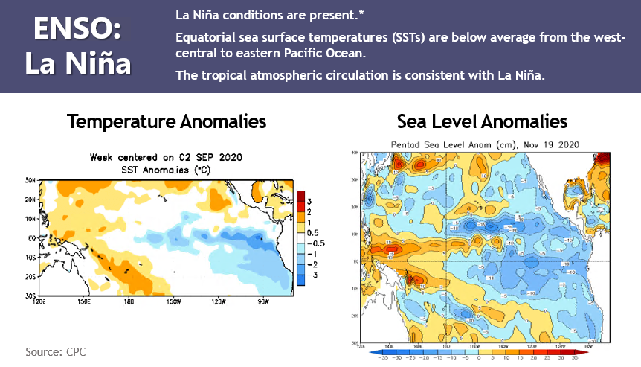
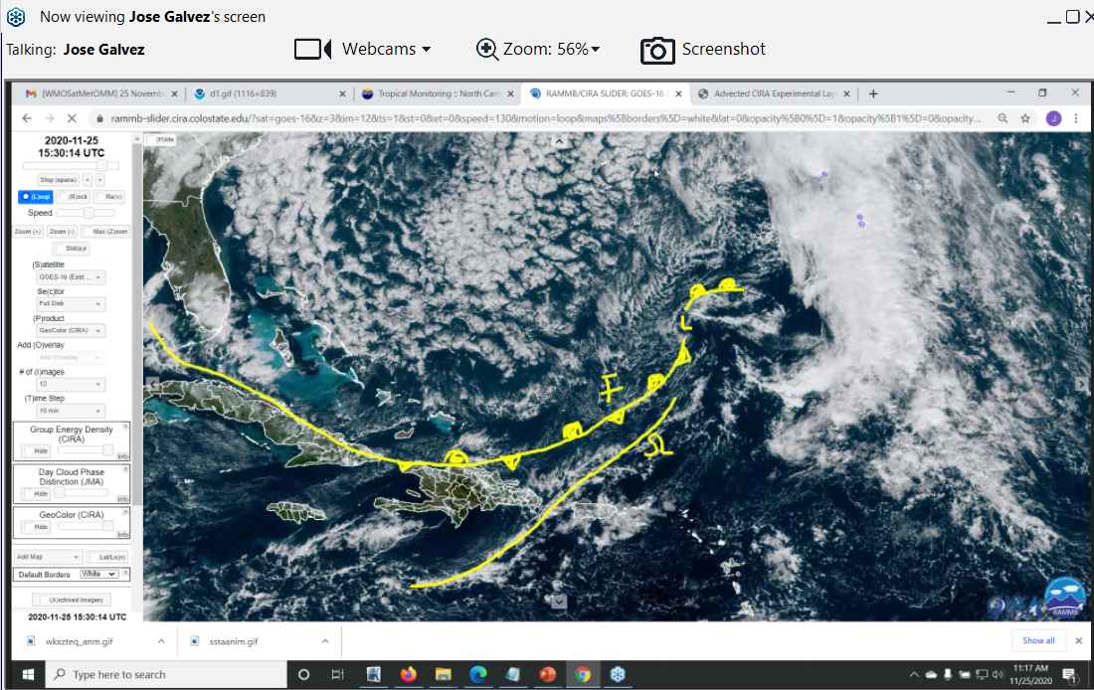
Las sesiones mensuales
Una sesión típica incluye:
Aspectos e índices climáticos
Discusión del tiempo actual
Revisión de eventos de tiempo significantes ocurridos durante el mes
Contribuciones de los participantes.

Slide 4
La Presentación de Hoy
Aspectos e Indices Climáticos:
  Temperaturas de mar y anomalías
  El Niño – Southern Oscillation (ENSO)
  La Oscilación de Madden Julian y Ondas Kelvin Troposféricas

Slide 5
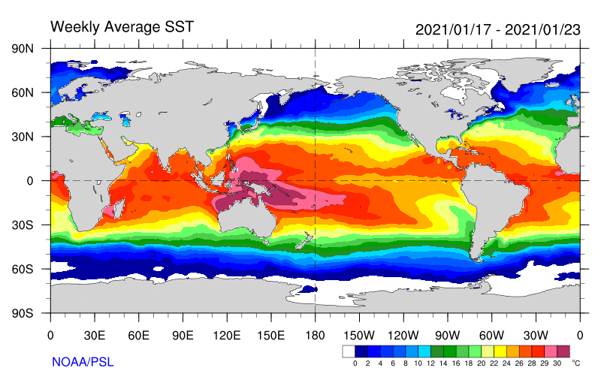
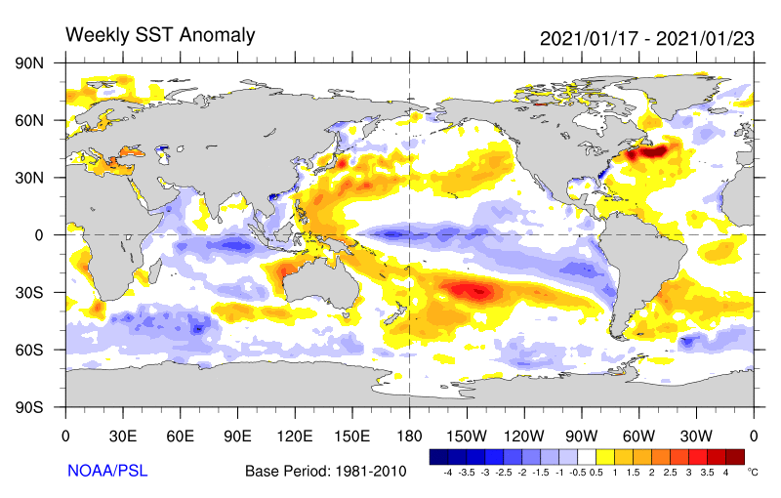
1. Temperatura Superficial del Mar (TSM) y Anomalías
Source: https://psl.noaa.gov/map/clim/sst.shtml
Por qué son importante?

Slide 6
Temperatura Superficial del Mar (TSM) y Anomalías
Importancia
Océanos cubren la mayor parte del mundo y para la atmósfera, son fuentes/sumideros de calor y humedad.
El alto calor especifico del agua C_{P} hace que conserven su temperatura por periodos largos (el agua se enfría y calienta más lentamente que el aire y terreno).
Estos cambios lentos y su gran influencia les da peso en el pronóstico subestacional y estacional

Slide 7
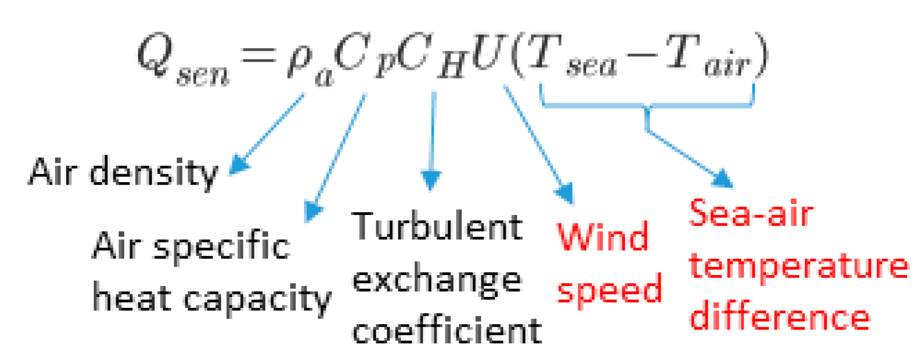
¿Cómo calienta el mar a la atmósfera?
A través de flujos de calor sensible.
Son función de la diferencia termal vertical y la velocidad del viento.
El calor fluye de (hacia) el océano por los vientos, cuando las SSTs son más cálidas (frías) que el aire
Q_{sen}
Q_{sen}
Q_{sen}
24C
24C
14C
A
B
C
25C
28C
25C
25C
28C
25C
25C
28C
25C
Similarmente para humedad, el flujo es mayor cuando la masa es más seca y el viento mayor

Slide 8
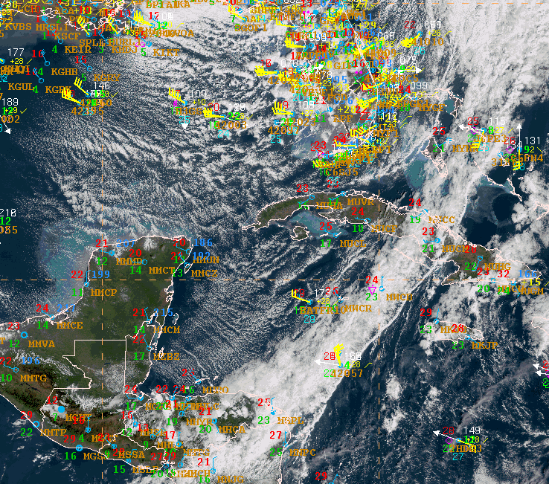
SSTs e Inestabilidad
Favorecen inestabilidad:
SST alta
Taire baja
E.g. Cumulus de aire frío postfrontales
ΔT~4°C
ΔT~14°C
Cold Air Cu
24C
14C
28C
28C
Cold Air Cu
Pronostique areas de mayor inestabilidad: Donde se maximiza el gradiente vertical termal

Slide 9
Efectos de la SST en la tropósfera baja
Afecta temperaturas, presiones y circulaciones.
Dorsal
Vaguada
H
L
Divergencia
Convergencia
Frío
Cálido
Ejemplo: Migración de la ITCZ, durante periodos de forzamiento dinámico débil, hacia la región de aguas más cálidas. Formación de la doble ITCZ cuando la SST rebasa 26/27°C

Slide 10
Efectos de la SST en la tropósfera media y alta
El efecto es opuesto que en la tropósfera baja:
  SST frías → vaguada
  SST cálidas → dorsal.
Ocurre sobre y flujo abajo de la SST
La conexión es a través de convección profunda y liberación de calor latente.
Dorsal
Vaguada
Columna comprimida
Columna expandida
Frío
Cálido

Slide 11
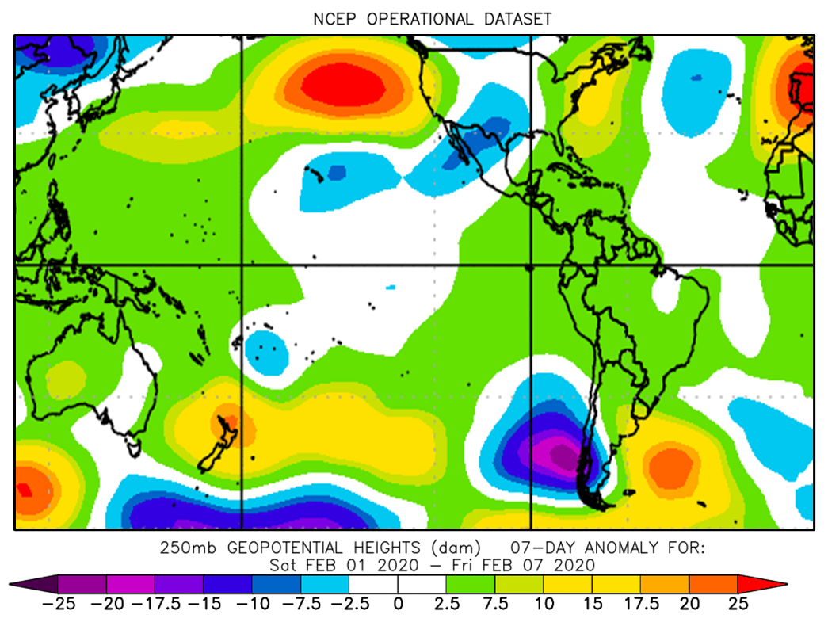
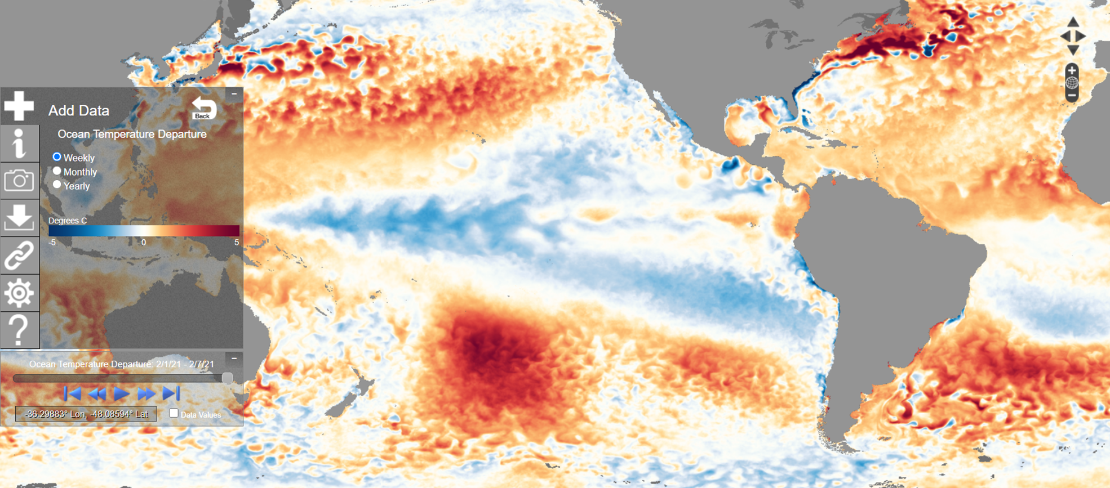
Aplicación: Dorsales y vaguadas de altura anómalas
Tienden a formarse sobre y flujo abajo de anomalías de SST
En el extratrópico, la variabilidad sinóptica puede dominar sobre este proceso.

Slide 12
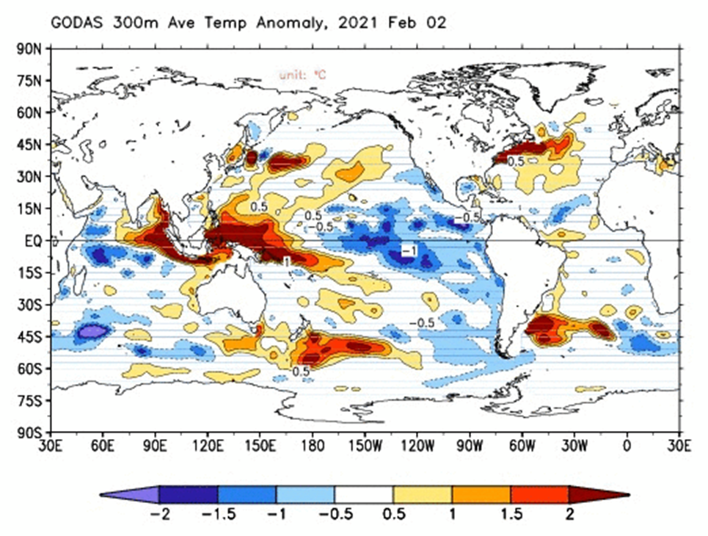
Vientos fuertes pueden enfriar la superficie del mar
Mezcla turbulenta con aguas frías subsuperficiales
Afloramiento Ekman (costas, ecuador)
Enfriamiento depende de:
  Velocidad del viento
  Temperatura de la capa (mayor enfriamiento mientras más fría el agua subsuperficial)
Por ello importa evaluar las anomalías de la capa, además de las superficiales
t=1
t=2

Slide 13

Anomalías en la capa de 300m
Evaluación de anomalías que tenderán a persistir.
Aplicaciones en:
  Pronóstico subestacional y estacional.
  Ciclones tropicales.
Ciclones enfrían el océano. Mientras más cálida la capa, les costará más enfriarlo, lo que favorece ciclones más intensos.

Slide 14
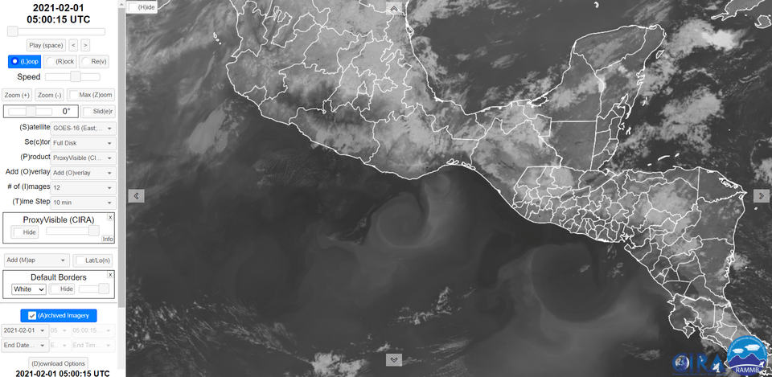
SST: Afloramiento estabiliza e inhibe convección
Afloramiento: Tehuantepecer Low-level Jet
Afloramiento: Papagayo Low-level Jet
La convección se forma sobre y flujo abajo de anomalías cálidas.

Slide 15
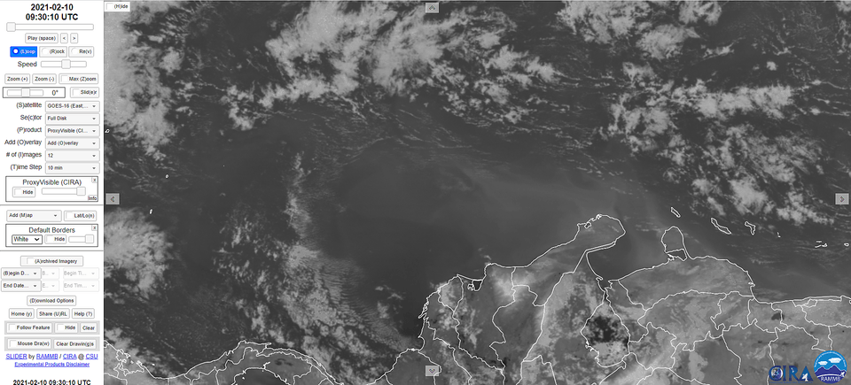
SST: Afloramiento estabiliza e inhibe convección
LLJ
Venezuela
Colombia

Slide 16
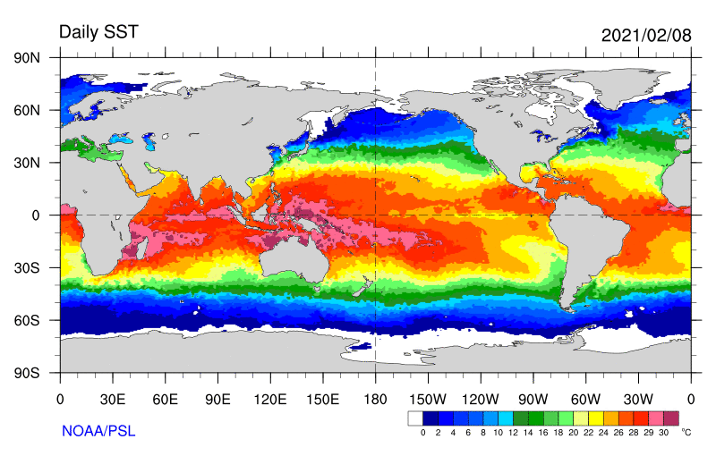
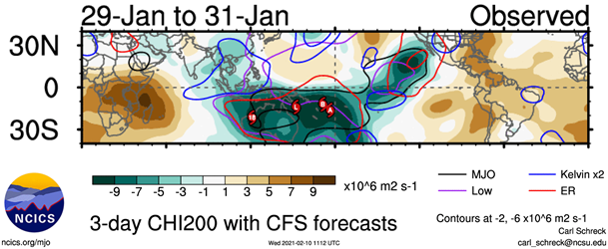
Discusión de condiciones actuales
T>26/27°C se asocia a convección libre en el trópico por generar suficiente inestabilidad.
Requerimiento para formación de ciclones tropicales.

Slide 17
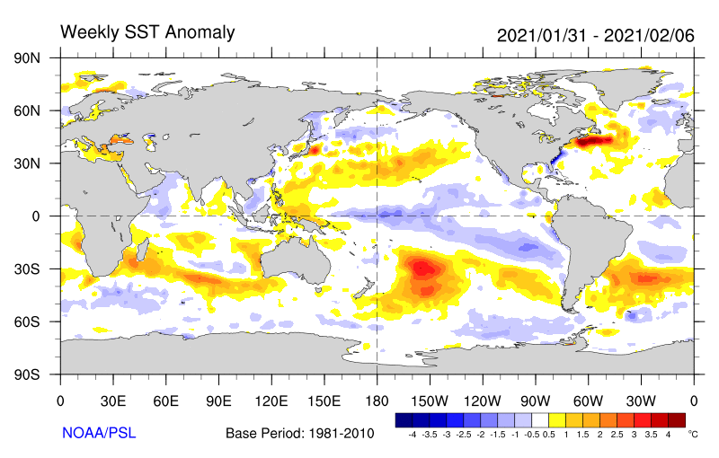
Discusión de condiciones actuales

Slide 18
Recursos SST
SST y anomalías, NOAA PSL: https://psl.noaa.gov/map/clim/sst.shtml
Anomalías de la capa, CPC GODAS: https://www.cpc.ncep.noaa.gov/products/GODAS/
Otros Enlaces:
NOAA OSPO SST (Office of Satellite and Product Operations): https://www.ospo.noaa.gov/Products/ocean/sst/contour/
NOAA OSPO SST Anomalies (Office of Satellite and Product Operations): https://www.ospo.noaa.gov/Products/ocean/sst/anomaly/index.html
NOAA NNVL SST Optimal Interpolation SST (OISST) Anomalies: https://www.nnvl.noaa.gov/view/globaldata.html#SSTA
GHRSST (Group for High Resolution Sea Surface Temperature): https://www.ghrsst.org/latest-sst-map/
OSTIA (Operational Sea Surface Temperature and Ice Analysis), from the Met Office : http://ghrsst-pp.metoffice.gov.uk/ostia-website/index.html
NOAA Star Ocean Color Research Team – OCView: https://www.star.nesdis.noaa.gov/socd/mecb/color/ocview/ocview.html

Slide 19
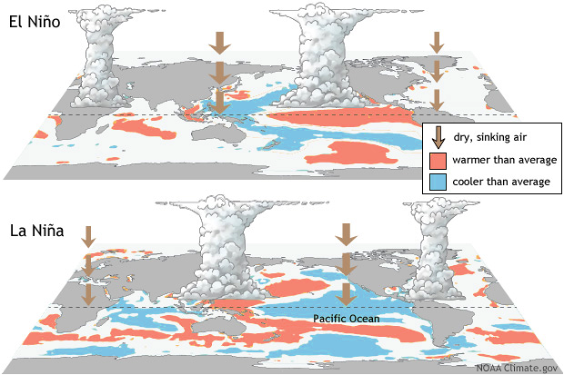
El Niño-Southern Oscillation (ENSO)
ENOS (en español)
Definición
Patrón climático recurrente en el Pacífico Tropical
Consiste en cambios en numerosas variables oceánicas y atmosféricas que persiste durante varios meses.
Tiene 3 fases: El Niño (cálida), La Niña (fría) y neutral.
Fuente: Climate.gov

Slide 20
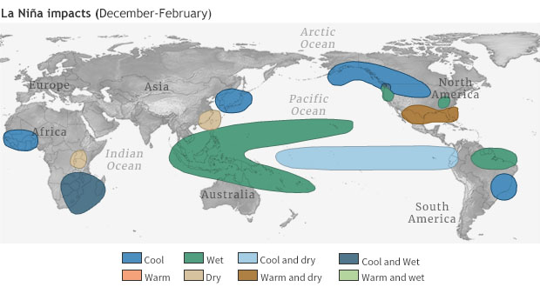
El Niño-Southern Oscillation (ENSO)
Excelente herramienta para el pronóstico estacional
ENSO tiene la abilidad de cambiar las circulaciones atmosféricas, influenciando temperaturas y precipitaciones globalmente.
Se puede predecir el ENSO con meses de anticipación.
Fuente: Climate.gov
Notes:
https://www.climate.gov/enso

Slide 21
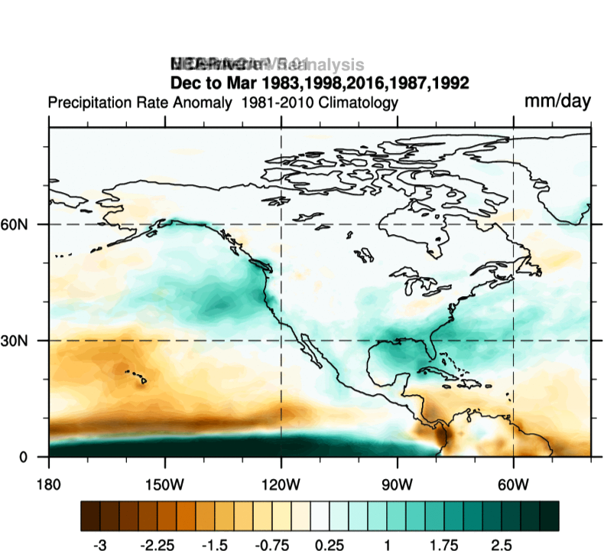
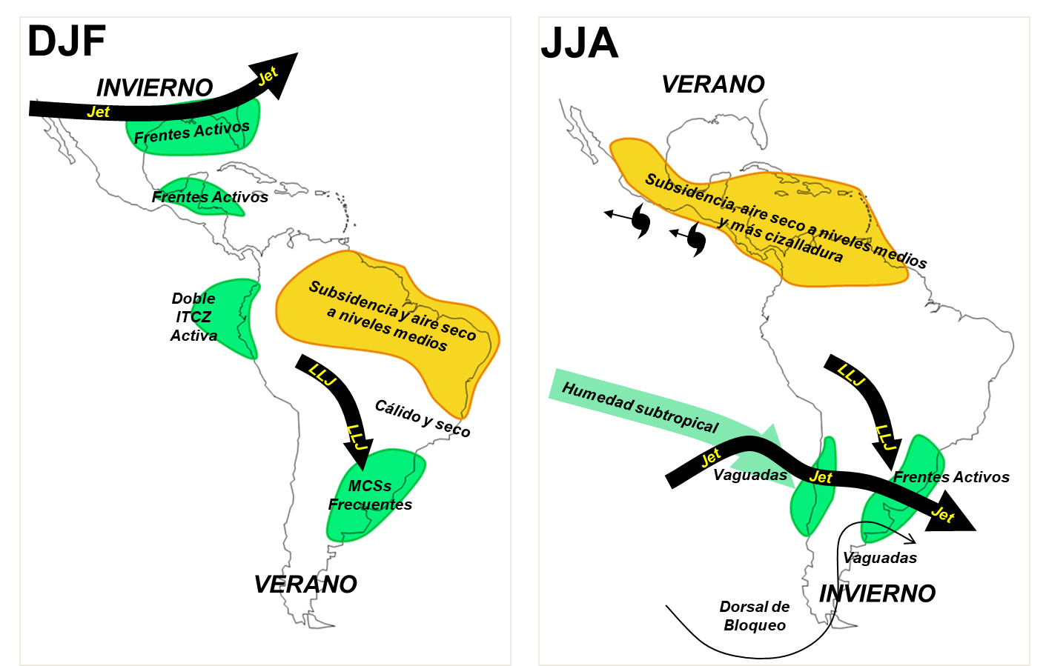
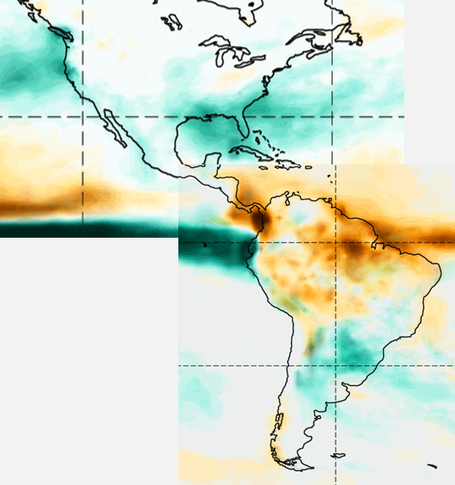
Anomalías asociadas a El Niño (Fase Cálida)
Suelen maximizarse de diciembre a marzo

Slide 22
Poll Question #1
¿Cuáles son generalmente ciertas durante La Niña? (1 ó más)
a. Más lluvia en el NE de Sudamérica
b. Más lluvia en el centro de Chile
c. Más ciclones tropicales en el Pacífico
d. Más ciclones tropicales en el Caribe
e. Más lluvia en el Río de la Plata

Slide 23
Poll Question #1
¿Cuáles son generalmente ciertas durante La Niña? (1 ó más)
a. Más lluvia en el NE de Sudamérica
b. Más lluvia en el centro de Chile
c. Más ciclones tropicales en el Pacífico
d. Más ciclones tropicales en el Caribe
e. Más lluvia en el Río de la Plata

Slide 24
Acoplamiento Océano-atmósfera
Clave para el la variabilidad del ENSO
Ocurre via interacciones entre los vientos superficiales y la superficie del océano.
Vientos empujan corrientes superficiales.
Las corrientes redistribuyen las masas de agua
La temperatura superficial de las masas de agua modifica las circulaciones atmosféricas, afectando los vientos
Notes:
https://www.climate.gov/enso

Slide 25
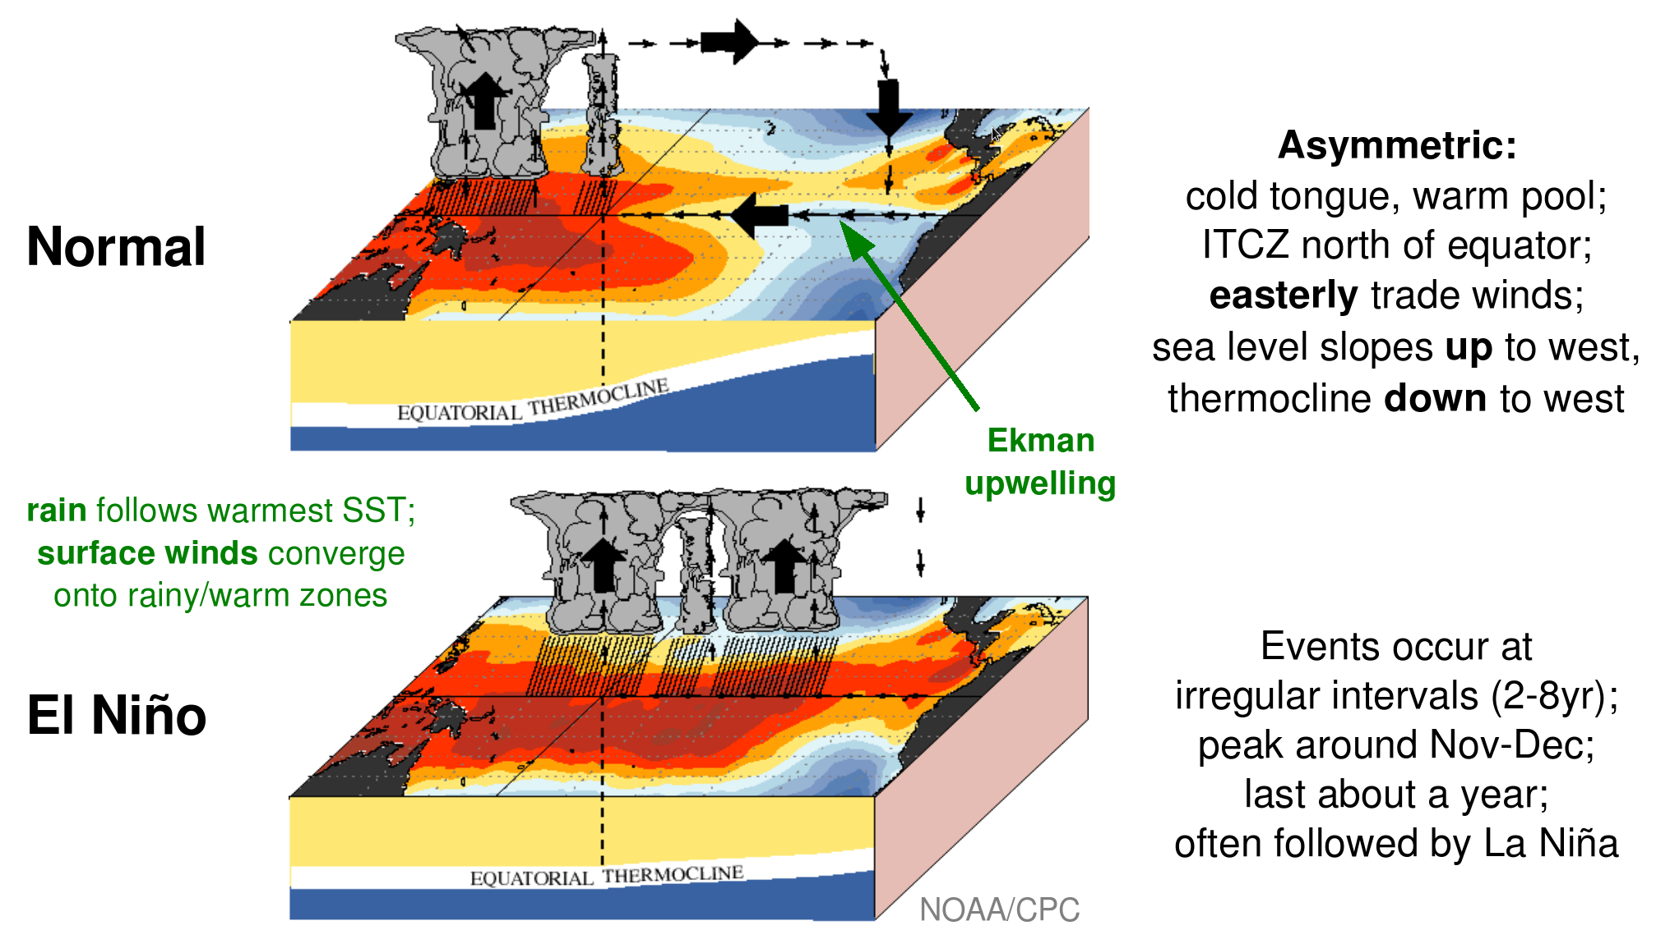
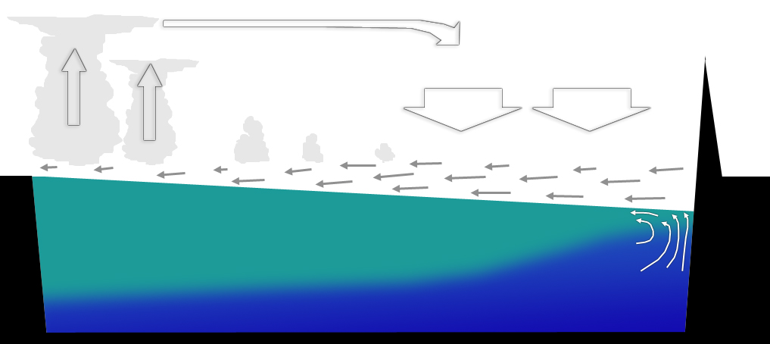
Condiciones Normales
CIRCULACION DE WALKER
Ramal ascendente y convección sobre la piscina cálida al oeste
CIRCULACION DE WALKER
Ramal subsidente de la circulación de Walker resalta estabilidad en el Pacífico oriental
NIVEL DEL MAR Y TERMOCLINA
Subsidencia Generalizada
Alisios fuertes
Indonesia
Mayor nivel del mar
Sudamérica
Afloramiento Ekman
Termoclina profunda
Agua fría
AGUA FRIA AL ESTE
Transporte desde el sur (Humboldt), afloramiento costero y ecuatorial (Ekman).
AGUA CALIDA AL OESTE
Alisios del este apilan el agua cálida en el Pacífico Occidental
Notes:
https://www.climate.gov/enso

Slide 26
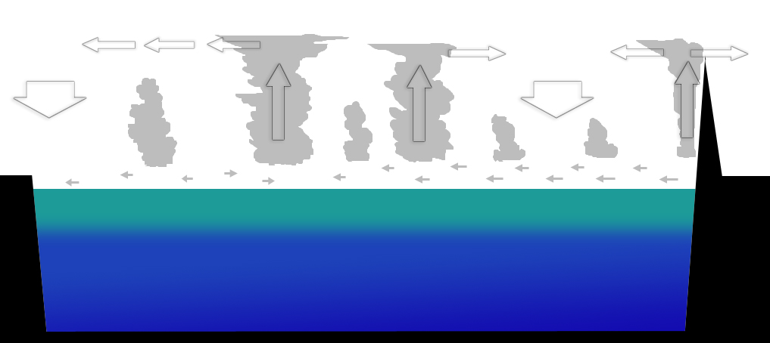
Fase Cálida (El Niño)
Normal: Asimetrías
Subsidencia Generalizada
Convección
Alisios fuertes
Nivel del mar alto
Afloramiento
Termoclina profunda
Afloramiento Ekman
Subsidencia
Convección
Convección
Indonesia
Notes:
Referencia: CPC
26

Slide 27
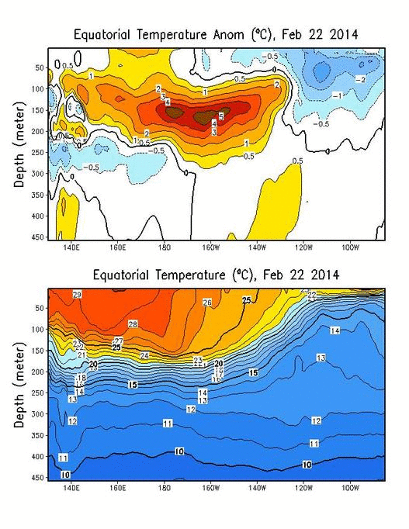
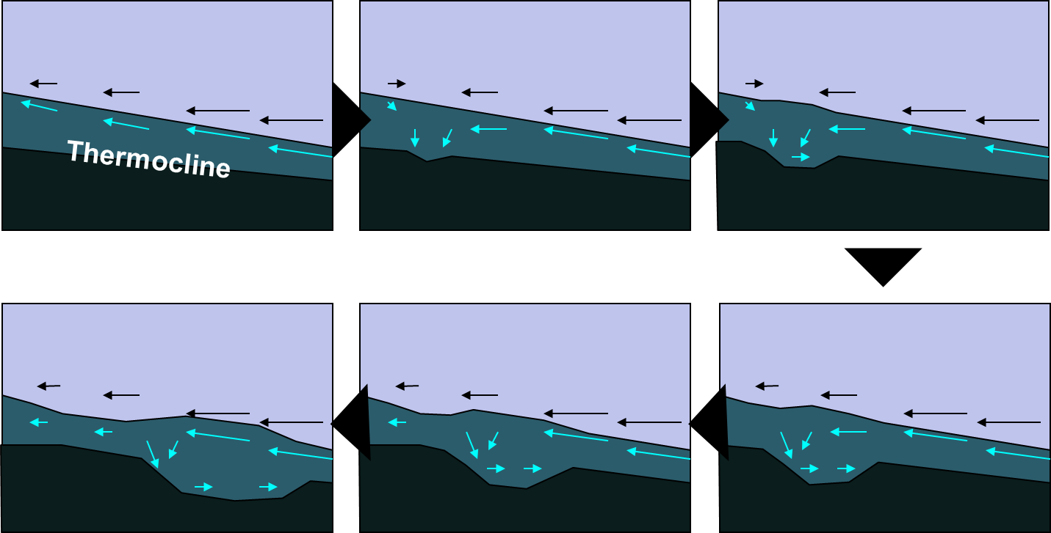
Mecanismo de ondas Kelvin oceánicas
Vientos del oeste estimulan convergencia, al chocar con alisios del este.
Las Corrientes también convergen, generando una perturbación que se propaga hacia el este. Demora 2 a 3 meses desde el Pacífico occidental a Sudamérica.
Se refleja en cambios en la superficie del mar y termoclina.
Notes:
-La interacción entre el océano ecuatorial y la convección es un proceso estocástico.
-Para que ocurra interacción debe haber convección.
-Para que haya convección debe haber temperaturas suficientemente cálidas.
27

Slide 28
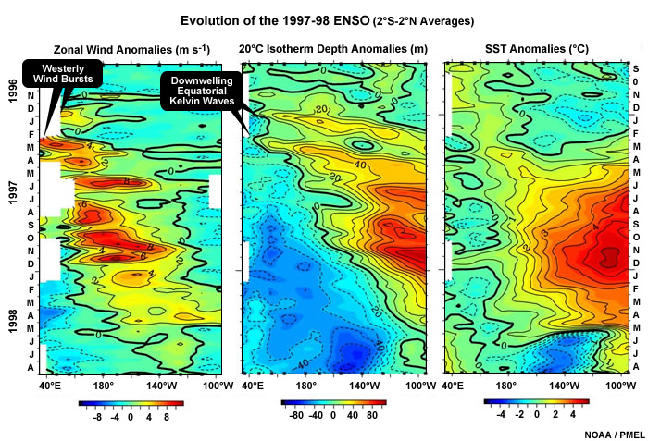
Evolución del Niño de 1997-8
Pulsos de vientos del oeste generan ondas Kelvin cálidas (subsidentes) que llegan a la costa de Sudamérica calentándola.
Las Corrientes superficiales del este redistribuyen las anomalías cálidas al resto del Pacífico ecuatorial de este a oeste.
Notes:
28

Slide 29
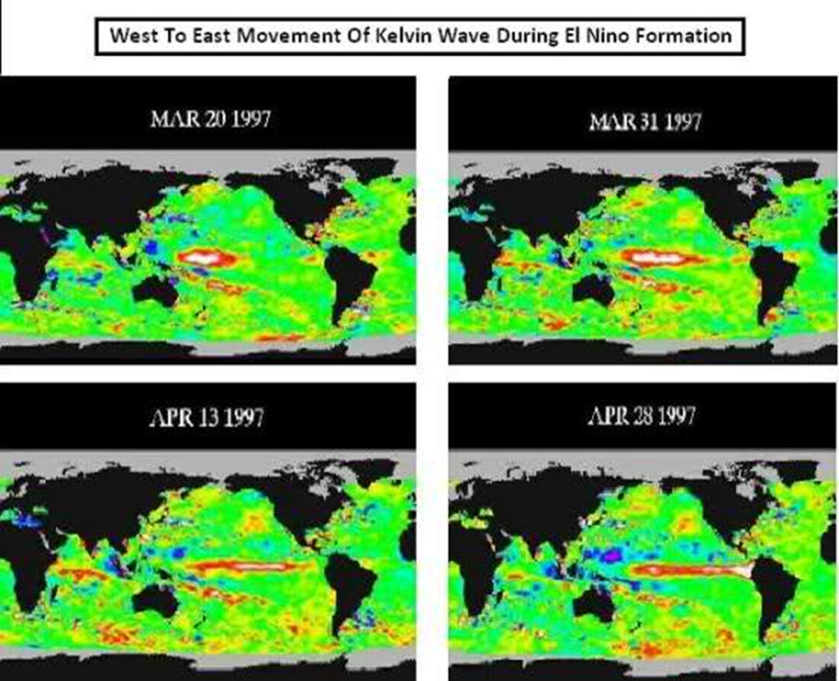
Ondas Kelvin y el Nivel del Mar
Notes:
29

Slide 30
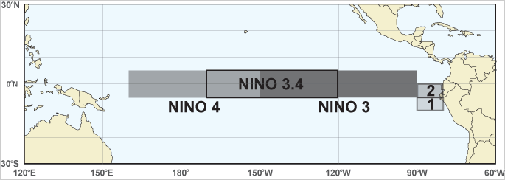
Clasificación y monitoreo
Niño 3.4:
Mejor predictabilidad
Impactos globales
CPC/IRI usa esta region para los pronósticos del ENSO
Niño 1+2:
Predictabilidad muy baja
Impactos especialmente en el oeste de Sudamérica, más locales.
Notes:
https://www.climate.gov/enso

Slide 31
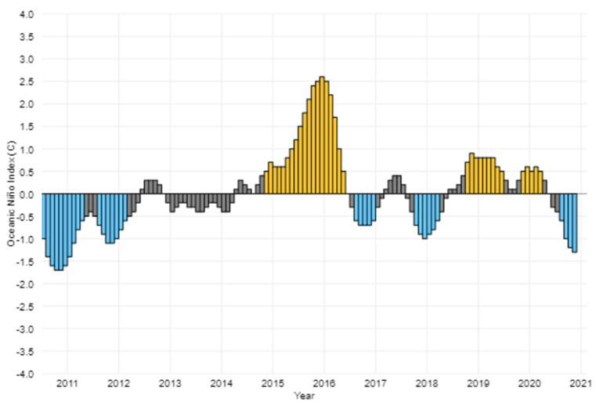
Oceanic Niño Index (ONI)
Cálculo:
ONI durante los últimos 10 años
Se promedia la SST de Niño 3.4 para cada mes.
Se aplica una media móvil (running mean) de 3 meses.
Se compara con el promedio de temperaturas de 30 años.
Clasificación:
  El Niño: SST>+0.5 por >3 meses
  La Niña: SSE<-0.5C por > 3 meses
Source: https://www.climate.gov/news-features/understanding-climate/climate-variability-oceanic-ni%C3%B1o-index

Slide 32
ENSO “Flavors”: Hay diferentes tipos
Courtesy: Michelle L’Heureux.

Slide 33
Predictabilidad
Tiene estacionalidad
Mejor en otoño e invierno del hemisferio norte.
Peor en la primavera del hemisferio norte (el Sistema puede cambiar abruptamebte entre abril y mayo)
  → Se debe a un mínimo en los gradientes de SST y convección ecuatorial.
Source: https://www.climate.gov/news-features/understanding-climate/climate-variability-oceanic-ni%C3%B1o-index

Slide 34
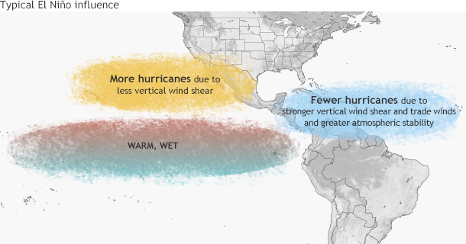
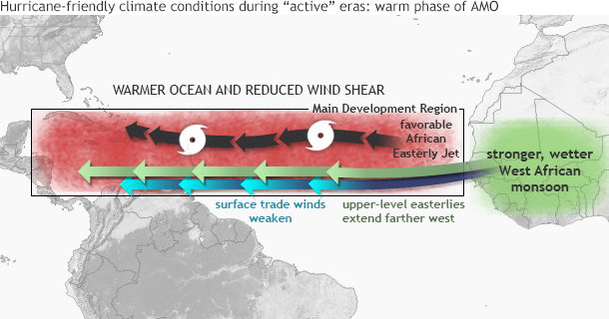
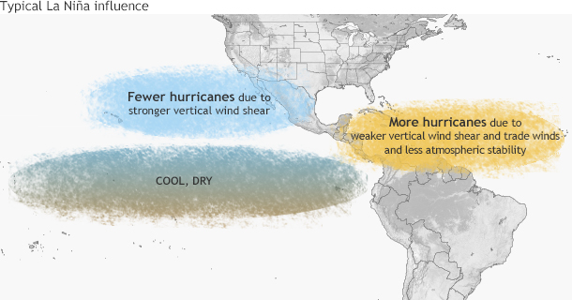
ENSO y Huracanes
Cool ENSO and Warm Atlantic Multidecadal Oscillation (AMO)
El Niño
La Niña

Slide 35
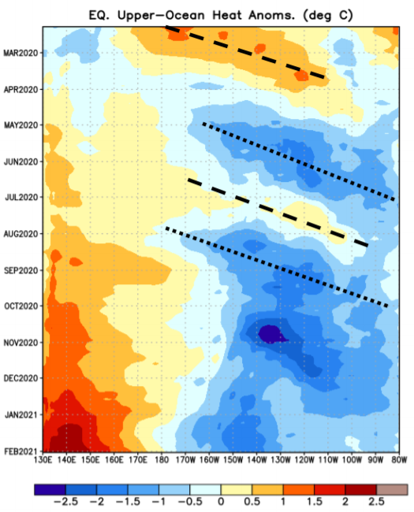
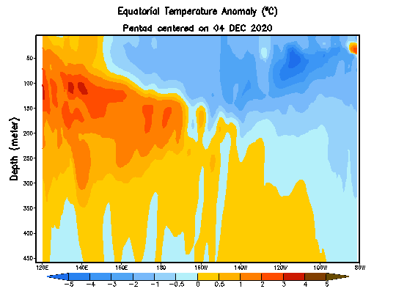
Condiciones Actuales

Slide 36
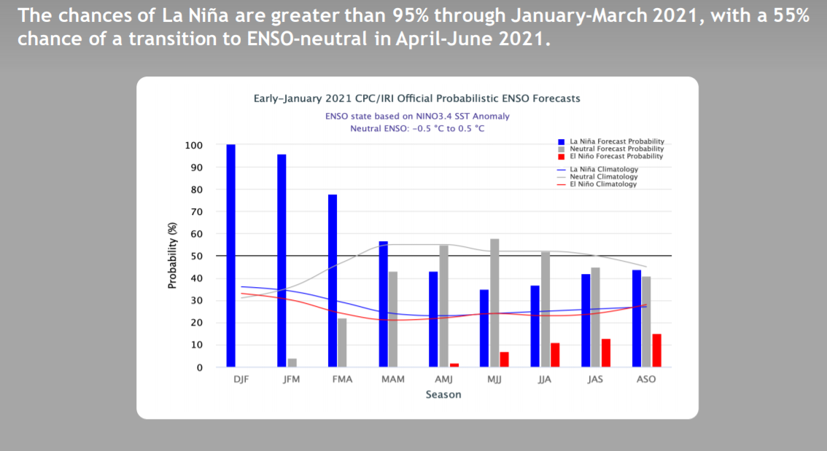
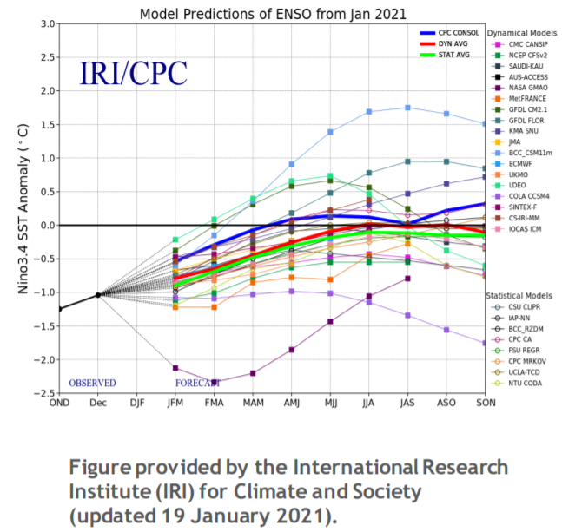
Pronósticos Actuales

Slide 37
Poll Question #2
¿ En qué época del año es el ENSO menos predecible? (escoja 1)
a. Verano hemisferio norte
b. Otoño hemisferio norte
c. Invierno hemisferio norte
d. Primavera hemisferio norte

Slide 38
Poll Question #2
¿ En qué época del año es el ENSO menos predecible? (escoja 1)
a. Verano hemisferio norte
b. Otoño hemisferio norte
c. Invierno hemisferio norte
d. Primavera hemisferio norte

Slide 39
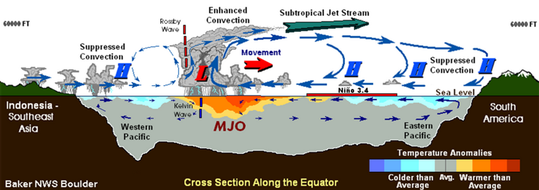
3. Oscilación de Madden-Julian
y Ondas Kelvin Ecuatoriales

Slide 40
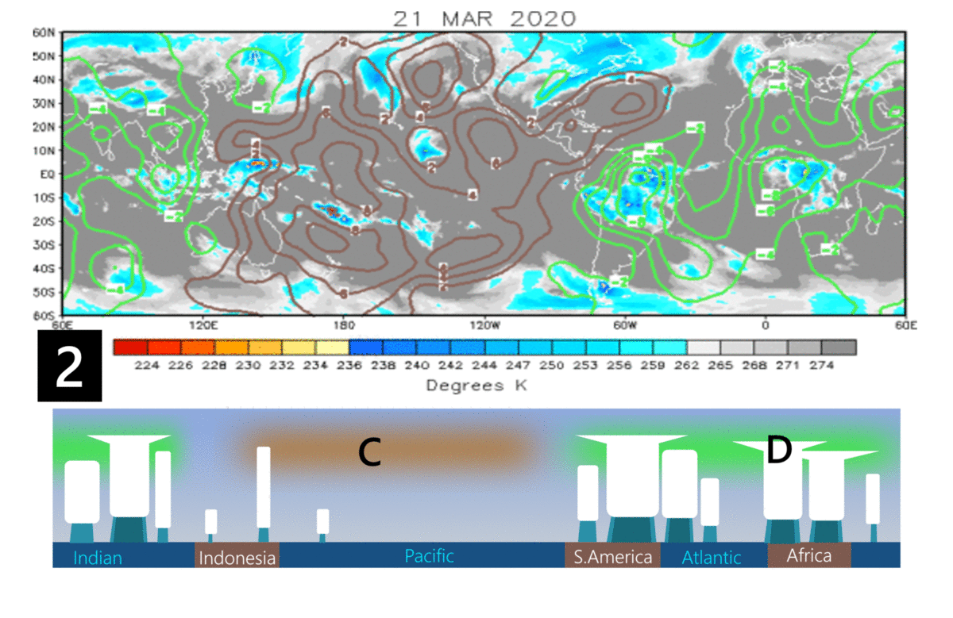
Oscilación de Madden-Julian (MJO)
Perturbación de nubes, lluvia, vientos y presión que se mueve hacia el este, dando la vuelta al globo el 30 – 60 días.
Variabilidad tropical intraestacional (varia semana a semana).
Descubierta por Dr. Roland Madden yDr. Paul Julian en los 1970s, al estudiar patrones de viento y presión tropicales.
Notaron oscilaciones periódicas en vientes entre Singapur y Canton Island en el Pacífico ecuatorial central.
200 hPa Velocity Potential and Brightness Temperature (convection)
MJO PHASE
Convergent (C) / Divergent (D) and associated convection

Slide 41
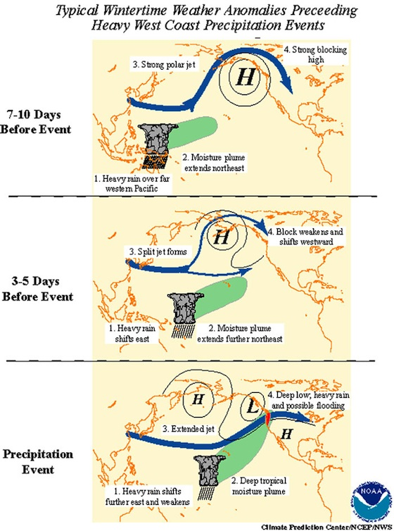
Importancia de la MJO
Clave para la variabilidad de la precipitación tropical
  Fase divergente en altura favorece convección profunda e intensificación de ciclones tropicales.
  Fase convergente en altura favorece lluvias más aisladas y menores, pero puede resaltar lluvias que responden, localmente, a una aceleración de los alisios.
Afecta el extratrópico via teleconecciones (generación de ondas Rossby en la tropósfera alta) y al modular los chorros de altura subtropicales.
La parte oeste del pulso divergente en altura (verde en las cartas) puede favorecer ciclogénesis tropical.

Slide 42
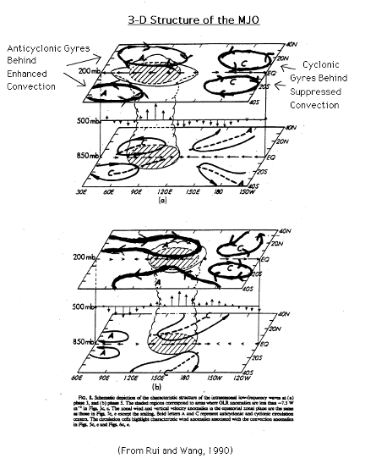
Disparadores de la MJO
Convección intensa que se forma sobre aguas ecuatoriales cálidas (>27°C). Disparadores:
Liberación de calor latent en la tropósfera alta genera circulaciones, simétricas al Ecuador, por ajuste geostrófico
Onda Kelvin troposférica
Vaguadas y chorros de altura
Vientos del oeste en nivel bajo
Sistemas convectivos de mesoescala
Intrusiones de aire seco en el subtrópico
Pulso de MJO que retorna, etc.
Circulaciones bajas son opuestas y débiles

Slide 43
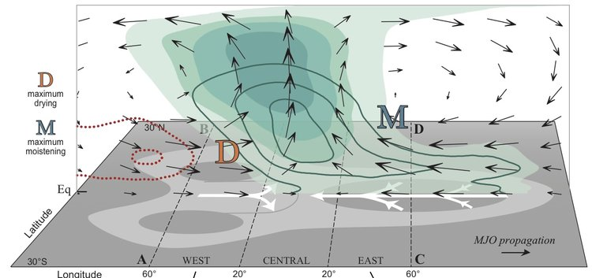

Estructura de la MJO
Most
Unstable
Column
Cyclonic Gyre
Source: Adames and Wallace (2015)

Slide 44
Poll Question #3
¿ Qué genera la convección de la MJO en la tropósfera alta, justo encima de ella? (1 ó más)
a. Una dorsal
b. Una vaguada
c. Una perturbación en la tropopausa
d. Un calentamiento (estabilización de la columna)

Slide 45
Poll Question #3
¿ Qué genera la convección de la MJO en la tropósfera alta, justo encima de ella? (1 ó más)
a. Una dorsal
b. Una vaguada
c. Una perturbación en la tropopausa
d. Un calentamiento (estabilización de la columna)

Slide 46
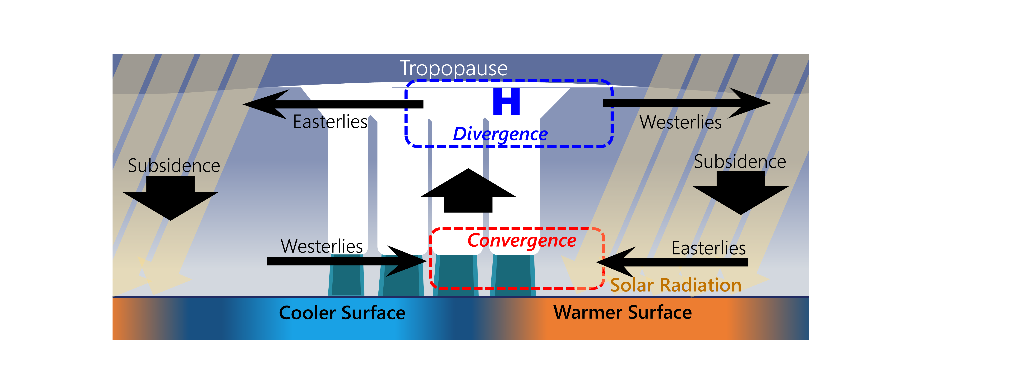
Cómo se propaga la MJO?
Hacia el este.
Conducida por ondas ecuatoriales atrapadas (Kelvin y Rossby) y por procesos de acoplamiento océano-atmósfera (AOC).
AOC: Al este de la convección
Circulaciones horizontales favorecen ascensos
Radiación solar calienta el nivel bajo y destabiliza.
Propagation
Región más favorable para convección nueva.
Sources: CPC, https://asr.science.energy.gov/news/thematic-highlights/post/6234
Notes:
One hypothesis is that heating and moistening provided by the distribution of cloud types (such as cirrus, stratocumulus, etc.)—or cloud populations—at different stages of the MJO is essential to its initiation and evolution.

Slide 47


Propagación de la MJO
Evaluar:
200 hPa Velocity Potential and Brightness Temperature (convection)
Es uniforme la propagación?
No
What could cause anomalies in propagation?
Convection
Terrain
ENSO/SSTs
Synoptic features
Other atmospheric oscillations
MJO PHASE
Convergent (C) / Divergent (D) and associated convection

Slide 48
Poll Question #4
La fase convergente de altura de la MJO se asocia a… (1 o más)
a. Debilitamiento de los Alisios del este
b. Aceleración de los Alisios del este
c. Cizalla vertical resaltada en el Caribe
d. Convergencia de humedad resaltada y más lluvia en el este de Costa Rica
e. Oestes en nivel bajo

Slide 49
Poll Question #4
La fase convergente de altura de la MJO se asocia a… (1 o más)
a. Debilitamiento de los Alisios del este
b. Aceleración de los Alisios del este
c. Cizalla vertical resaltada en el Caribe
d. Convergencia de humedad resaltada y más lluvia en el este de Costa Rica
e. Oestes en nivel bajo

Slide 50
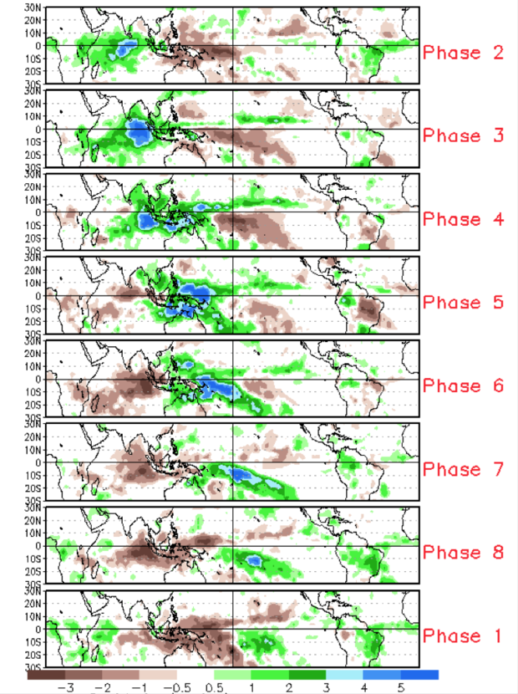



Fases de la MJO

Slide 51



Pronósticando la MJO
Considerar:
¿ Está organizada?
¿A que velocidad se ha estado propagando?
  ¿Cuanto le toma dar la vuelta al globo?
¿En qué fase está?
Considerar varios modelos
  Pero al que la está resolviendo mejor.

Slide 52



Pronósticando la MJO
4. Considerar diferentes modelos

Slide 53

Diagrama de Fase
No solemos mostrarlo en las sesiones mensuales por tiempo limitado e interpretación compleja.
Ayuda a entender nivel de organización y fase:
a) Dentro del círculo: Desorganizada
b) Fuera del círculo: Organizada
c) Fase: Números
Resource: https://www.cpc.ncep.noaa.gov/products/precip/CWlink/MJO/CLIVAR/clivar_wh.shtml#for

Slide 54
Recursos de la MJO
NOAA’s Climate Prediction Center MJO page:
https://www.cpc.ncep.noaa.gov/products/precip/CWlink/MJO/mjo.shtml
Some MJO References
Madden R. and P. Julian, 1971: Detection of a 40-50 day oscillation in the zonal wind in the tropical Pacific, J. Atmos. Sci., 28, 702-708.
Madden R. and P. Julian, 1972: Description of global-scale circulation cells in the tropics with a 40-50 day period. J. Atmos. Sci., 29, 1109-1123.
https://www.climate.gov/news-features/blogs/enso/what-mjo-and-why-do-we-care

Slide 55
Poll Question #5
¿ Qué sección de la MJO es más favorable para ciclogénesis tropical en las Américas? (escoja 1)
a. Centro de la fase divergente en altura
b. Centro de la fase convergente en altura
c. Sección este de la fase divergente en altura
d. Sección oeste de la fase divergente en la altura

Slide 56
Poll Question #5
¿ Qué sección de la MJO es más favorable para ciclogénesis tropical en las Américas? (escoja 1)
a. Centro de la fase divergente en altura
b. Centro de la fase convergente en altura
c. Sección este de la fase divergente en altura
d. Sección oeste de la fase divergente en la altura

Slide 57


Ondas Kelvin troposféricas

Slide 58

Ondas Kelvin troposféricas

Slide 59
Poll Question #6
¿ Qué sistema se propaga más rápido? (escoja una)
a. Onda Kelvin Oceánica
b. MJO
c. Onda Kelvin Troposférica
d. Ondas Tropicales

Slide 60
Poll Question #6
¿ Qué sistema se propaga más rápido? (escoja una)
a. Onda Kelvin Oceánica
b. MJO
c. Onda Kelvin Troposférica
d. Ondas Tropicales

Slide 61
Poll Question #7
¿Qué incrementa el riesgo de un huracán intenso? (1 ó más)
a. Fase divergente en altura de la MJO
b. Anomalías cálidas profundas en el océano
c. Cizalla vertical reducida
d. Altos valores de agua precipitable
e. Una circulación grande

Slide 62
Poll Question #7
¿Qué incrementa el riesgo de un huracán intenso? (1 ó más)
a. Fase divergente en altura de la MJO
b. Anomalías cálidas profundas en el océano
c. Cizalla vertical reducida
d. Altos valores de agua precipitable
e. Una circulación grande

